Slide 1
数学基礎
数学の基礎中の基礎である「計算」を解説します

Slide 2


概要
基本中の基本
この講義では、英語で言えば「基礎単語」に相当する計算のルールを解説します。
ゲーム制作はもちろん、どのような専門分野においても、まず最初に必要不可欠となる知識です。

Slide 3

五則演算

Slide 4
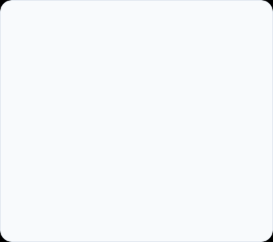






加算・減算・乗算・除算・剰余
加算(Add)
減算 (Sub)
乗算 (Mul)
足し算。「+」で表します。
引き算。「-」で表します。
掛け算。「*」で表します。
/
%
加算(Add)
剰余 (Mod)
割り算。「/」で表します。
余りの計算。「%」で表します。

Slide 5
五則演算：演習
5 + 8 =
1.2 + 3.8 =
6 / 2 =
0.75 / 0.25 =
9 – 4 =
4.5 – 1.2 =
5 % 2 =
250 % 15 =
2 * 3 =
0.8 * 0.5 =

Slide 6
分数の計算

Slide 7
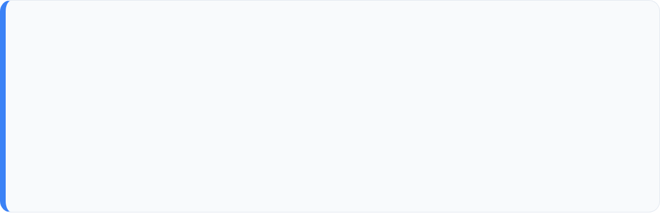
加算と減算
分母を揃える（通分）
分母が異なる場合は、まず分母を同じ数に揃える必要があります。
例：

Slide 8
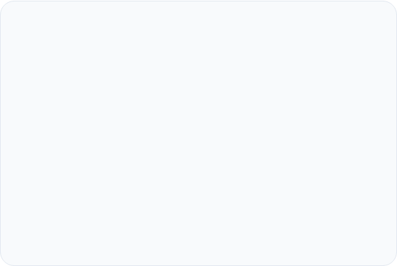



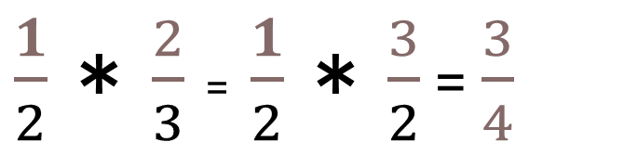
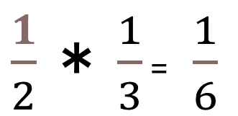
乗算と除算
乗算 (Mul)
除算 (Div)
分母同士、分子同士を掛けます。
後ろの分数を逆数にして掛けます。
$\frac{1}{2}＊\frac{1}{3}$ = $\frac{1}{6}$
$\frac{1}{2}＊\frac{2}{3}$ = $\frac{1}{2}＊\frac{3}{2}$ = $\frac{3}{4}$

Slide 9
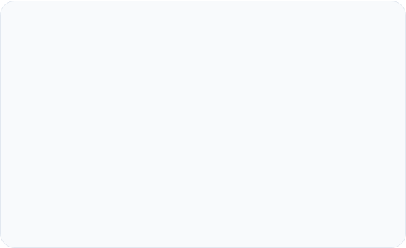

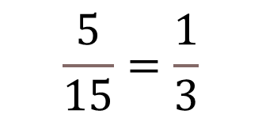
公約数と約分
公約数
約分 (Reduction)
複数の数に対して、両者を割れる数
分子と分母を公約数で割り、最も簡単な形にすること。
8,4の公約数は、2と4
$$\frac{5}{15}=\frac{1}{3}$$
8,16,24の公約数は2,4,8
※計算の途中で約分できる場合は、先に行うと数字が大きくならずミスが減ります。

Slide 10








分数の計算：演習
1
2
3
4
5
6
7
8

Slide 11
不等式・絶対値

Slide 12

不等式
不等号を用いて、数量の大小関係を表した式です。
>
5>2, 10>3
左辺が右辺よりも小さい
<
2<5, 3<10
左辺が右辺よりも小さい
≧
左辺が右辺以上
5≧2, 10≧3, 5≧5
≦
左辺が右辺以下
2≦5, 3≦10, 5≦5

Slide 13

絶対値
「大きさ」を表す値
| X |
『0 からどれだけ離れているか』を表す値です。
「大きさ」と表現されることもあります。
Distance from Zero
∣6∣=6, ∣−6∣=6
-6
0
6

Slide 14
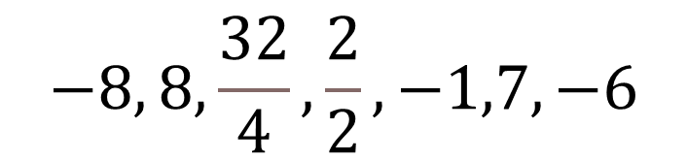
不等式・絶対値：演習
4
5
1
＞, ＜を入れよ
5
以下の数値から、絶対値が等しい組み合わせを全て選べ。
2
7
8
＞, ＜を入れよ
$$−8, 8, \frac{32}{4}, \frac{2}{2}, −1,7,−6$$
2
4
3
≧, ≦を入れよ
3
1
4
≧, ≦を入れよ

Slide 15
乗数・平方根

Slide 16


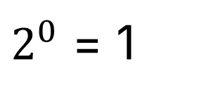
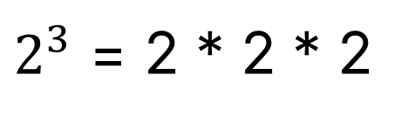
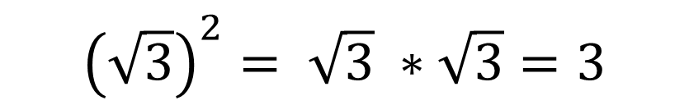
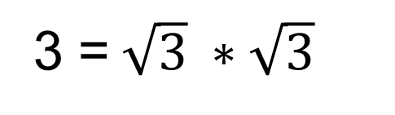
乗数と平方根
乗数
平方根(ルート)
同じ数をいくつかかけ合わせたものです。
2乗すると、ある数Xになる数字です。
$2^{3}$ = 2 * 2 * 2
3 =$\sqrt{3} ∗\sqrt{3}$
※ 2の3乗と読む
※ 全ての数は√の掛け算になる
$2^{0}$ = 1
$${\left(\sqrt{3}\right)}^{2}= \sqrt{3} ∗\sqrt{3}=3$$
※ 0乗は必ず1
※ √を２乗すると中身の数になる

Slide 17










乗数・平方根：演習
1
6
2
7
3
8
4
9
5
10

Slide 18
累乗・累乗根

Slide 19



累乗と累乗根の定義
累乗と平方根を拡張した概念です。
累乗根 : n乗してaになる数の総称。
分数表記 : 累乗根は分数乗としても表記可能です。
負の累乗 : 逆数（分数）を表します。

Slide 20
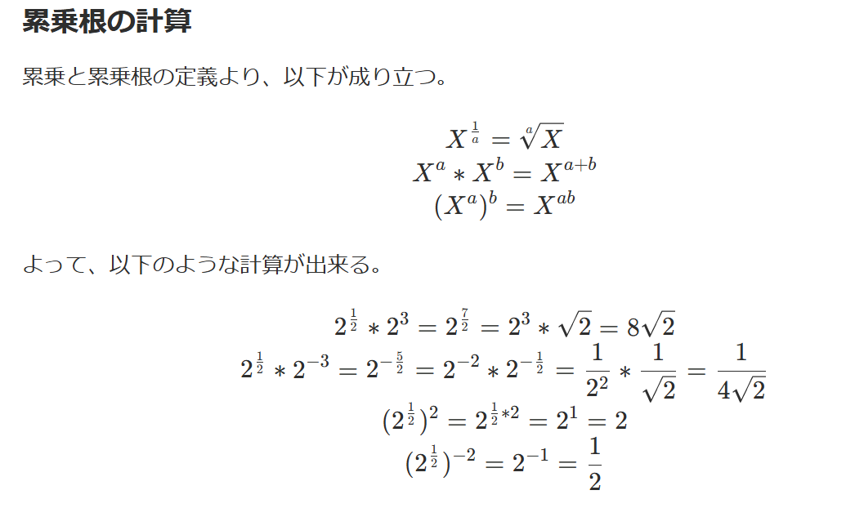
累乗根の計算

Slide 21
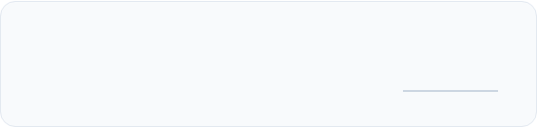




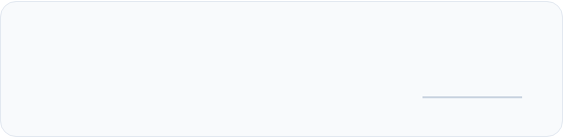


累乗・累乗根：演習
Q1
Q2
Q3
Q4
Q5
Q6

Slide 22
方程式

Slide 23

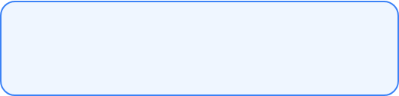

方程式の計算
いろいろな操作をして、最終的にこの形を目指します：
目標：「x をひとりぼっちにする」

Slide 24
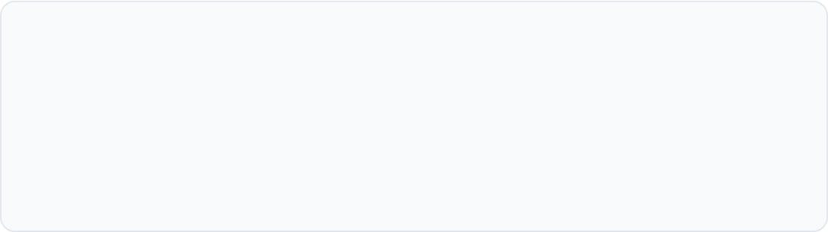
移項（いこう）
「＝」を飛び越えて数字を移動させるルールです。
符号（プラス・マイナス）が入れ替わる！

Slide 25
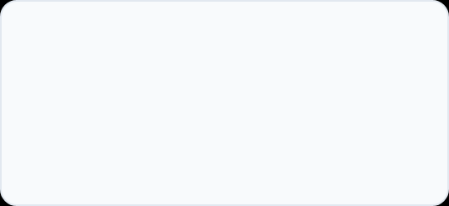
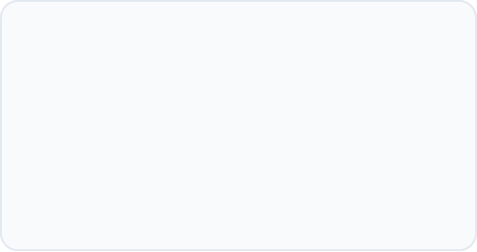

係数を消す
x にくっついている数字を消す操作です。
掛けてあるなら「割る」
割ってあるなら「掛ける」
x = 4
x = 6

Slide 26
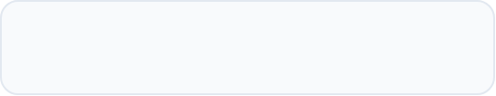




カッコがあるとき
カッコは分配法則で先に外します。
①②③の順でやりましょう！

Slide 27
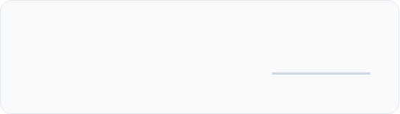







方程式の計算：演習
Q1
Q2
Q3
Q4
Q5
Q6

Slide 28
式の展開

Slide 29

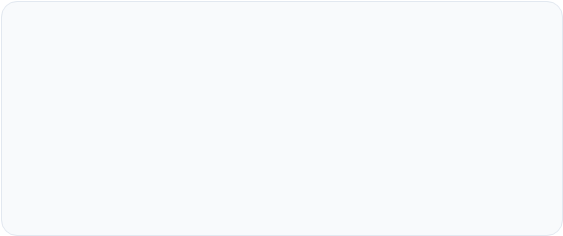
分配法則の活用
基本ルール
符号の注意点
カッコの外の項を、中の各項に漏れなく掛け合わせます。
マイナスを掛ける場合、カッコ内のすべての符号が反転します。

Slide 30

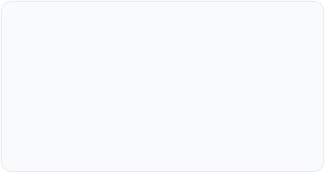

重要な乗法公式
平方の公式
和と差の積
一般の展開
※これらの公式を暗記することで、計算速度と正確性が大幅に向上します。

Slide 31
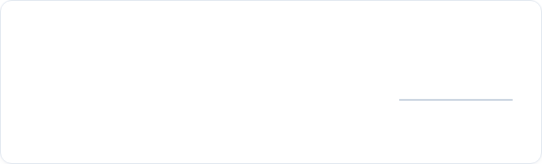
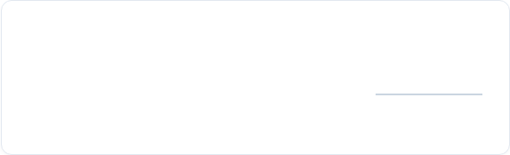


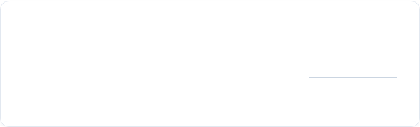
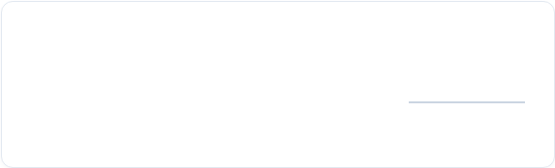





式の展開：演習
Q1
Q2
Q3
Q4
Q5
Q6

Slide 32
因数分解

Slide 33
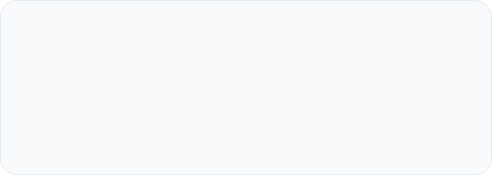

因数分解とは？
定義
展開の逆操作
多項式をいくつかの「因数（掛け合わせる数や式）」の積の形に直すことです。
「式の展開」がカッコを外す操作なら、「因数分解」はカッコで括る操作です。

Slide 34
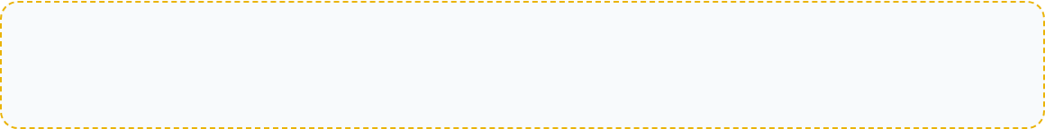

共通因数でくくる
すべての項に共通する数字や文字がある場合、それをカッコの外に出します。
例：

Slide 35


因数分解の重要公式
和と積の公式
平方の公式
和と差の積

Slide 36






因数分解：演習
Q1
Q2
Q3
Q4
Q5
Q6

Slide 37
文字と式

Slide 38
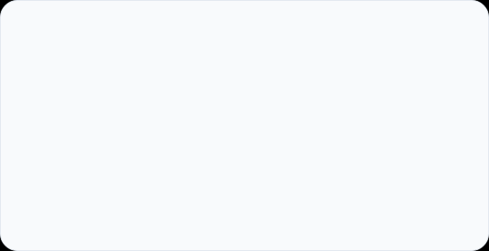
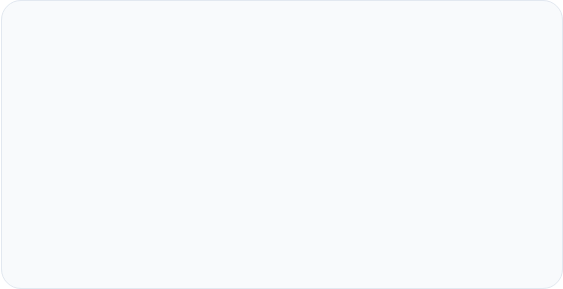



文字式の基本ルール
積の表し方
商の表し方
・×（かける）を省く
・数字は文字の前に書く
・÷（わる）は使わず
・分数の形で書く

Slide 39
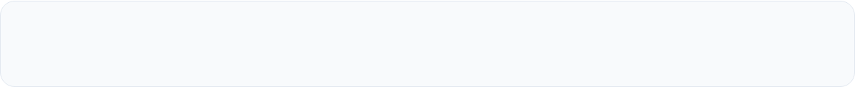




文章を式にする：代金とおつり
代金の基本： (単価) × (個数)

Slide 40
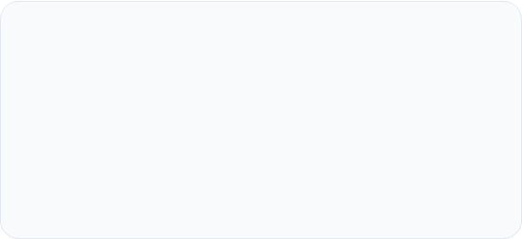
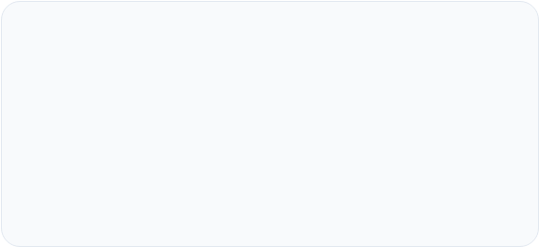


道のり・水量の変化
進んだ道のり
残りの水量
道のり = 速さ × 時間
100Lから毎分aLずつb分抜く

Slide 41
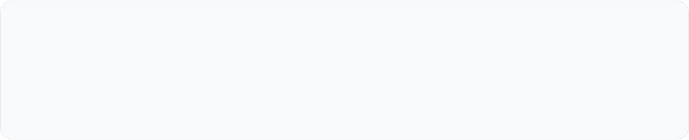


平均と座標（負の方向）
平均点：(合計) ÷ (回数)
点数が a, b, c, d 点のとき：
負の方向への移動
速さ v で t 秒間、負の方向（左）へ移動：

Slide 42
演習問題：文字と式
1
1000円出してa円の商品を3個買ったときのおつり
2
分速vmでt分間歩いたときに進んだ道のりdm
3
a, b, c, d点の4回のテストの平均点m点
4
100Lの水槽から、毎分aLずつb分間水を抜いた残りの量L
5
a円の商品2個とb円の商品5個に10%の消費税を加えた合計
6
定価x円の商品をy%引きで10個買った合計金額

